Slide 1
Spelvisie en Methode
Januari 2014
Scouting Nederland

Slide 2
Programma
Spelvisie SCOUTS
Activiteitengebieden
Leeftijdgrenzen
Doorlopende leerlijn
Wet en belofte
Speltakken

Slide 3
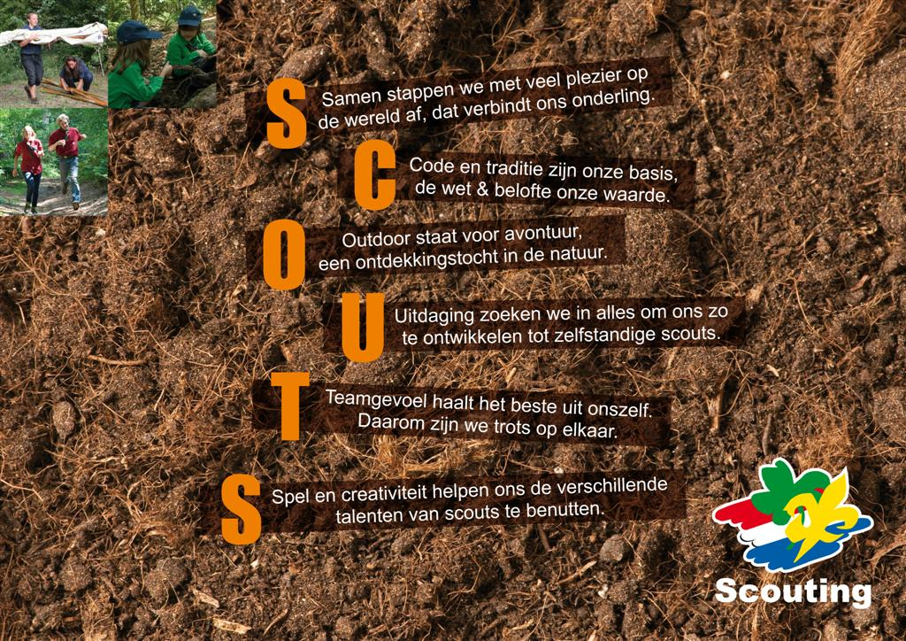
Notes:
De basis van het Scoutingspel is en blijft het gedachtegoed van Lord Baden-Powell. In de kern is dat het ontwikkelen van jeugd en jongeren door middel van een plezierige vrijetijdsbesteding. Over de hele wereld passen Scoutinggroepen dit gedachtegoed nog wekelijks toe in geweldige Scoutingactiviteiten. Na meer dan 100 jaar kijken we wel iets anders tegen de woorden van Lord Baden-Powell aan dan bij het ontstaan van Scouting.
Scouting Nederland heeft hiervoor spelvisie SCOUTS ontwikkeld. Een korte en bondige tekst, die samenvat waar het om draait binnen Scouting. De spelvisie geeft richting aan hoe je je groep en speltak organiseert en inhoud geeft. De spelvisie is gebaseerd op de acht elementen van de Scoutingmethode, de educatieve methode waarop Scouting internationaal gebaseerd is. Dit in tegenstelling tot de activiteitengebieden, die concreet richting geven aan welke activiteiten we doen
Waar staan de elementen van SCOUTS voor? Samen, Code, Outdoor, Uitdaging, Team en Spel. Deze woorden worden hieronder uitgelegd, in de kompassen van alle speltakken, wordt dit verder uitgediept.

Slide 4
Waar staat SCOUTS voor?
Samen
  maatschappij
  verbondenheid
  internationale organisatie
Code
  normen en waarden (wet en belofte)
  ceremoniën en tradities
  Scoutfit (uniform)
  identiteit en zingeving
Outdoor
  buitenleven, activiteiten in de natuur
  avontuur
Notes:
4
Waar staan de elementen van SCOUTS voor?
Samen stappen we met veel plezier op de wereld af, dat verbindt ons onderling.
Staat voor de betrokkenheid die we als scouts hebben met de maatschappij, voor de onderlinge verbondenheid die we als scouts over de hele wereld met elkaar voelen en voor het internationale aspect binnen Scouting.
Code en traditie zijn onze basis, de wet en belofte onze waarde.
Staat voor onze normen en waarden (onze ‘spelregels’), onze ceremoniën, dat Scouting een fundament heeft, een identiteit, en de bezinning op wat en waarom je de dingen doet.
Outdoor staat voor avontuur, een ontdekkingstocht in de natuur.
Staat voor buitenleven, de natuur niet alleen als de omgeving waarin we ons spel spelen, maar ook als opvoedende waarde.

Slide 5
Waar staat SCOUTS voor?
Uitdaging
  persoonlijke ontwikkeling
  leren door doen
  eigen inbreng
  uitdagend programma
Team
  subgroepen
  zelfstandigheid / begeleiding
Spel
  thematiek
  creativiteit & diversiteit
Notes:
5
Uitdaging zoeken we in alles om ons zo te ontwikkelen tot zelfstandige scouts.
Staat voor de persoonlijke ontwikkeling van scouts. Scouting is niet alleen een plezierige vrijetijdsbesteding, het biedt ook mogelijkheden om jezelf te ontwikkelen, steeds weer je grenzen te verleggen.
Teamgevoel haalt het beste uit onszelf. Daarom zijn we trots op elkaar.
Staat voor het werken in subgroepen (oud leert jong), de toenemende zelfstandigheid van de jeugdleden (jeugdparticipatie) en afnemende begeleiding in de verschillende speltakken.
Spel en creativiteit helpen ons de verschillende talenten van scouts te benutten.
Staat voor het scoutingspel zelf, de veelzijdigheid erin, de thematiek en het aanspreken op de creativiteit (zowel in fantasie als het creatief zijn in oplossingen bijvoorbeeld).

Slide 6








Activiteitengebieden
Uitdagende Scoutingtechnieken
Buitenleven
Expressie
Sport & Spel
Identiteit
Samenleving
Internationaal
Veilig & Gezond
Notes:
Naast de spelvisie die voor elke leeftijdsgroep als basis dient, is er ook een gezamenlijke indeling in activiteitengebieden gekozen. Nu zijn er acht activiteitengebieden, waar binnen natuurlijk wel accentverschillen kunnen liggen voor de verschillende leeftijdsgroepen.
Naast de spelvisie en activiteitengebieden zijn er nog een aantal andere onderwerpen geweest die voor alle leeftijdsgroepen besproken zijn, zoals de leeftijdsindeling en de invulling van ceremonieën. Na deze meer algemene stappen is men begonnen met de invulling van het spelaanbod per leeftijdsgroep, uiteraard voortbouwend op de eerder gemaakte stappen. Deze activiteitengebieden komen terug in alle activiteiten doen we doen bij Scouting. Kijk bijvoorbeeld op de website van de HIT, per HIT wordt nu aangegeven bij welke activiteitengebieden de activiteit aansluit. Voor regio’s is het ook een goede houvast aan de activiteiten die je aanbiedt in de regio. De plaatjes worden op die manier steeds meer bekend en er wordt ook meteen een link gelegd naar het soort activiteit.
Uitdagende Scouting technieken
Mes, zaag en bijl
Vuur stoken
Kaart. kompas en gps
Routetechnieken
Pionieren en schiemannen
Kamperen
Seinen
Zeilen / varen / roeien / wrikken
Kanoën / kayakken
Luchtvaarttechnieken
Buitenleven
Survivaltechnieken
Kennis van plant en dier
Recycling, klimaat, energiebesparing
Natuurbeheer (wilgenknotten)
Kennis van het weer en de seizoenen
Oriënteren op sterren, sterrenbeelden
Expressie
Dansen
Filmen
Fotograferen
grafische technieken
Handvaardigheid
Textiele werkvormen
Toneelspelen
Muziek maken
Schriftelijke expressie
Sport en Spel
Alle sporten
Postenspel
Ren-spel
Binnen-spel
Teamspel
Bordspel
Identiteit
Zelfbeeld
Specifieke groeps- en speltakgebonden zaken
Eigen stijl
Levensovertuiging
Zingeving, geloof
Samenleving
Je eigen omgeving
Cultureel erfgoed
Heemkunde
Maatschappelijke betrokkenheid
Internationaal
Scouting wereldwijd (WOSM, Jamboree, JOTA/JOTI)
Internationale uitwisselingen
Kennis maken met andere culturen
Veilig en gezond
Koken, gezonde voeding, afval
Hygiëne
Veiligheid
EHBO
Omgaan met elkaar (intimiteit, pesten, respect, sociale veiligheid)
Alcohol, drugs en roken

Slide 7
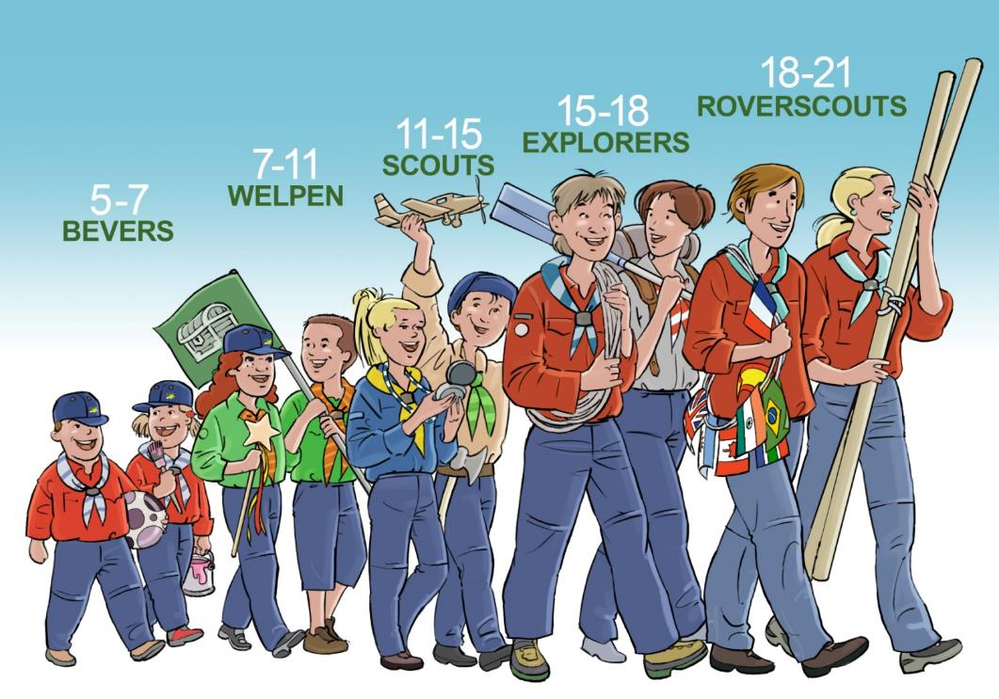
Doorlopende leerlijn
Notes:
Binnen Scouting gaat het niet alleen om leuke spelletjes te doen, kinderen leren er ook wat van.
In het hele Scoutingspel zit ook een bepaalde progressie, een doorlopende leerlijn ingebouwd. Dit zien we bijvoorbeeld terug in de mate van verantwoordelijkheid en zelfstandigheid van kinderen door de leeftijdsgroepen heen. We zien het ook in de activiteiten die we doen.
Onder de acht activiteitengebieden staan weer allerlei activiteiten beschreven. Vervolgens is er per activiteit voor elke leeftijdsgroep beschreven wat je met bevers t/m roverscouts doet. Dit noemen we de progressiematrix. Deze dient als handvat voor groepen, om vorm te geven aan de doorlopende leerlijn door de speltakken heen. Zoals eerder al gezegd om te zorgen voor een goede aansluiting tussen de speltakken omdat we daar vaak leden verliezen. De progressiematrix is te downloaden op de website van Scouting Nederland. Deze kan gebruikt worden voor organisatie van activiteiten en training van leiding.
Deze doorlopende leerlijn zou je kunnen gebruiken als basis voor de activiteiten die je aanbiedt (ook als regio) en tevens is het de richtlijn waarlangs de insignes zijn opgesteld. De landelijke activiteiten worden ook vormgegeven aan de hand van dit model.

Slide 8
Leeftijdsgrenzen
Leeftijdsindeling
5 – 7 jaar (groep 2 en 3)
7 – 11 jaar (groep 4 t/m 7)
11 – 15 jaar (groep 8, klas 1 t/m 3)
15 – 18 jaar (klas 4 t/m 6)
18 – 21 jaar
Notes:
Op basis van de spelvisie SCOUTS is er een spelaanbod voor alle leeftijdsgroepen. Met daarbij leuke handboeken, een website boordevol spelideeën en nog veel meer om wekelijks met plezier het spelprogramma te spelen. Het overvliegen naar een volgende leeftijdsgroep wordt hiermee gekoppeld aan het schooljaar. Hierbij blijft uiteraard wel altijd de mogelijkheid bestaan om in te springen op de behoeften van het individuele kind.
Vervolg op volgende sheets

Slide 9





Speltaktekens

Slide 10
Progressiematrix
 | Uitdagende Scoutingtechnieken - Schiemannen
bevers | Weven of vlechten, strikken van veters
welpen | Aantal knopen leren, zoals platte knoop, achtknoop, halve steek, mastworp; eenvoudige toepassing
scouts | Leren veel voorkomende knopen, gebruik in pionierobjecten, hangmat knopen
explorers | Leren meer zeldzame knopen en sierknopen, knopen worden zwaarder belast
roverscouts | Zelf touw slaan, ingewikkelde sierobjecten maken
Notes:
Dit is een voorbeeld uit de progressiematrix.
Tijdens de vier op ‘n rij bijeenkomsten in september en oktober heeft de hele progressiematrix ook gehangen.

Slide 11
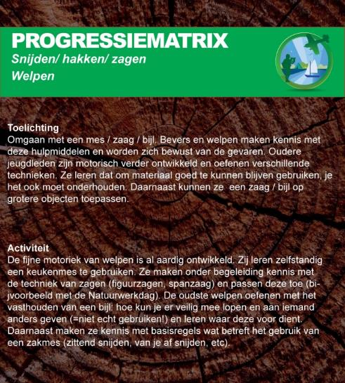
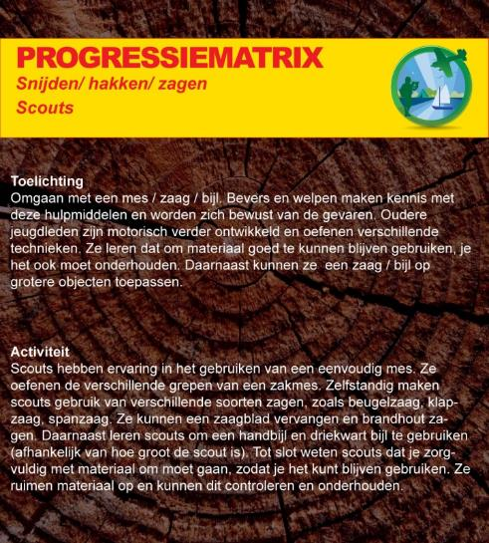
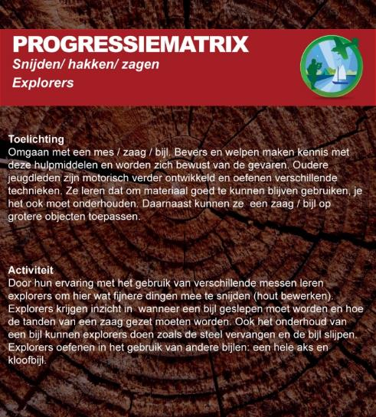
Progressiematrix
Notes:
Nice to know voor presentator: de progressiematrix is in verschillende vormen te downloaden:
als excell bestand (op alle activiteiten van de 8 gebieden en van bevers t/m roverscouts)
Per speltak is een overzicht te downloaden van elk activiteitengebied en welke activiteiten daarbij passend zijn voor die leeftijdsgroep.
Nog in de maak: Op 1 A4 beschrijving van een activiteit (bijv. routetechnieken) van bevers t/m roverscouts

Slide 12
Wet
Bevers | Ik ben een bever. Wat bevers doen, doen we samen
Welpen | Een welp speelt samen met anderen in de jungle. Een welp is eerlijk, vriendelijk en zet door. Een welp zorgt goed voor de natuur.
Scouts en ouder | Een scout trekt er samen met anderen op uit om de wereld te ontdekken en deze meer leefbaar te maken. Een scout is eerlijk, vriendelijk en zet door. Een scout is trouw, waardebewust en zorgt goed voor de natuur. Een scout is behulpzaam en respecteert zichzelf en anderen.

Slide 13
Belofte
 | Ik beloof (met de hulp van God) mijn best te doen een goede bever / welp / scout / explorer / roverscout te zijn.
Bevers | Samen te spelen en samen te delen
Welpen | Iedereen te helpen waar ik kan en me te houden aan de welpen-/scoutingwet.
Scouts | Ik wil samen met anderen het goede zoeken en bevorderen.
Explorers | Ik wil de kansen die ik krijg benutten, door zo goed mogelijk om te gaan, met de middelen die mij ter beschikking staan.
Roverscouts | Ik wil ontdekken op welke manier ik een bijdrage kan leveren aan de samenleving, zowel binnen als buiten Scouting.
 | Jullie kunnen op mij rekenen.

Slide 14

Bevers
Hotsjietonia
Hoofdrol Stuiter
10 themafiguren, in koppels
Verhalen met kop en staart
Activiteitengebieden in dorp
Werken met badges, als
voorloper op insignes
Notes:
Spelaanbod bevers:
Het speelt zich af in dorp Hotsjietonia
Hier wonen 10 themafiguren, die in koppels te zien zijn (Rozemarijn & Professor Plof, Rebbel & Bas Bos, Sterre & Steven Stroom, Stanley Stekker & Noa, Keet & Fleur Kleur). Leiding kan een van deze figuren aannemen.
Stuiter is de 11e figuur die je tegenkomt in het verhaal. Stuiter heeft de hoofdrol en is het enige kind in het verhaal. Dient als identificatiepersoon voor de bevers zelf. Stuiter beleeft (net als de bevers tijdens opkomsten) met de dorpsbewoners allerlei avonturen. Stuiter is overigens geen jongen of meisje, is express andorgyn gehouden.
Verhalen met kop en staart: in de Bevergids staan verhalen per koppel, in het Beverkompas staan verhalen per figuur.
Bij de oudere speltakken kennen we insignes. Hiermee kunnen kinderen laten zien wat ze leren bij Scouting. Hoewel het werken met insignes niet passend is bij de leeftijdsgroep bevers, introduceren we wel een voorloper: de bever badges. De bever badges zijn thematisch en het gaat hierbij om dat kinderen rondom een bepaald thema, gekoppeld aan een figuur, een aantal opkomsten activiteiten doen. Het gaat om de ervaring en het meedoen. Niet om te voldoen aan bepaalde eisen. Richtlijn is om 3 of 4 opkomsten te besteden aan een badge, voorbeeldactiviteiten zijn beschikbaar op de site. De invulling van de badges staan niet vast. Als leiding kun je zelf activiteiten verzinnen die bij een badge passen.

Slide 15
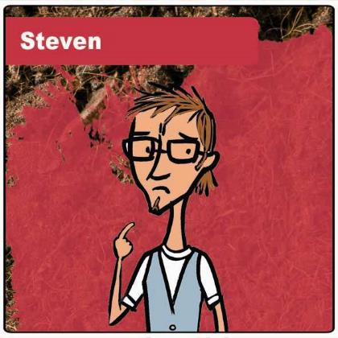
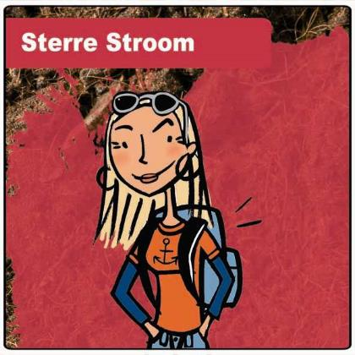
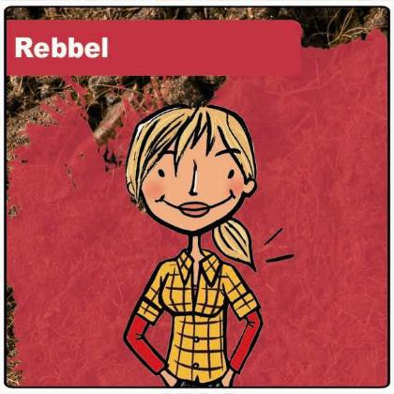
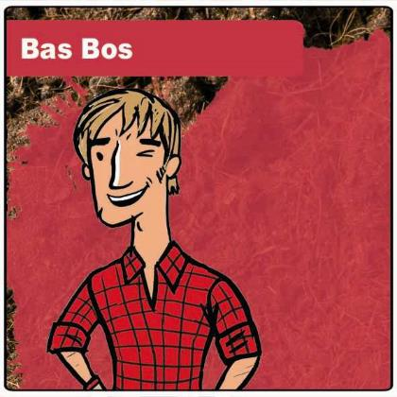
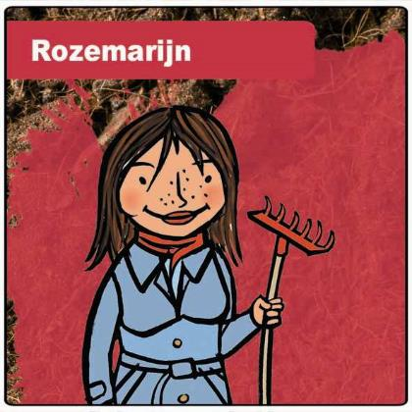
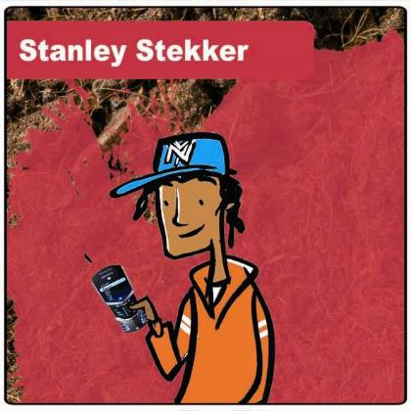
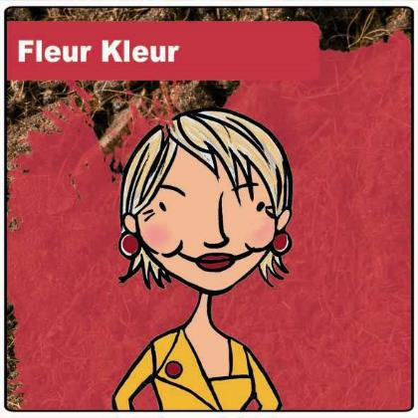
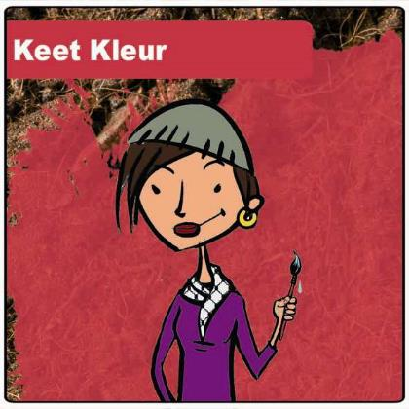
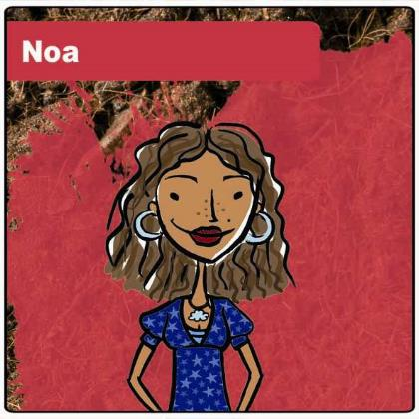
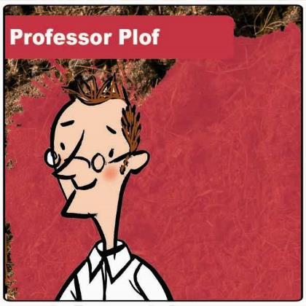
Bewoners van het dorp
Notes:
Hier wonen 10 themafiguren, die in koppels te zien zijn (Rozemarijn & Professor Plof, Rebbel & Bas Bos, Sterre & Steven Stroom, Stanley Stekker & Noa, Keet & Fleur Kleur). Leiding kan een van deze figuren aannemen.

Slide 16
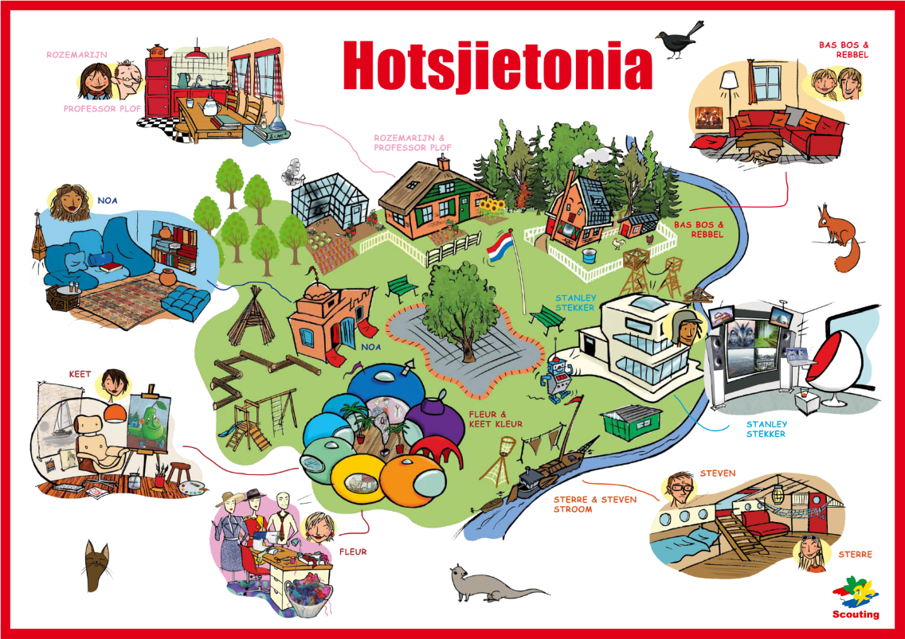
Het dorp Hotsjietonia
Veilig en Gezond
Buitenleven
Identiteit
Uitdagende Sc Techn
Sport en Spel
Samenleving
Expressie
Internationaal
Notes:
Activiteitengebieden in dorp: figuren wonen in het deel dat het best bij ze past, je kunt wel met elk figuur naar elk activiteitengebied.
In het dorp zijn de 8 activiteitengebieden terug te vinden. Rondom de verschillende huisjes van de bewoners, het speelveld (= Sport & Spel) en het dorpsplein (= Samenleving) . Elk figuur heeft zijn eigen favoriete activiteitengebied(en), daar woont het figuur meestal ook. Je kunt echter wel met elk figuur naar elk activiteitengebied toe.

Slide 17
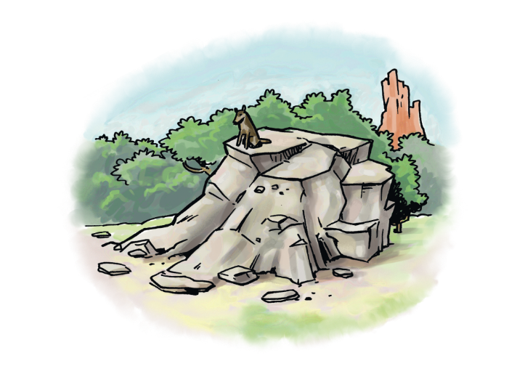

Welpen: allemaal in de jungle
Jungle-thema
Hoofdrol Mowgli en Shanti
Verschillende junglebewoners
Verhalen met kop en staart
Activiteitengebieden in de jungle
Werken met insignes
Notes:
Thema op basis van verhalen van Rudyard Kipling zijn er voor Scouting Nederland verhalen geschreven.
Hoofdrol Mowgli en Shanti: de welpen gaan op avontuur in de jungle, net als Mowgli en Shanti
Verschillende junglebewoners: zowel land, lucht als waterdieren
Verhalen met kop en staart: aan het eind van het verhaal vertrekken Mowgli en Shanti uit de jungle, de wereld tegemoet. Net als welpen overvliegen naar de scouts.
Activiteitengebieden in de jungle: elk gebied in de jungle staat voor een activiteitengebied. Je kunt met elk dier naar elk gebied in de jungle.
Werken met insignes (18 stuks) en hebben 6 insignes voor de oudste welpen, als voorbereiding op de scouts. De welpeninsignes zijn geschreven op 3 niveaus (niet zichtbaar overigens in insigne zelf). Het is aan de leiding te beslissen welk niveau haalbaar is voor een welp. Door een insigne op drie niveaus aan te bieden kun je er toch een groepsactiviteit van maken, die wel aansluit bij de individuele vaardigheden/kennis van de welpen.

Slide 18
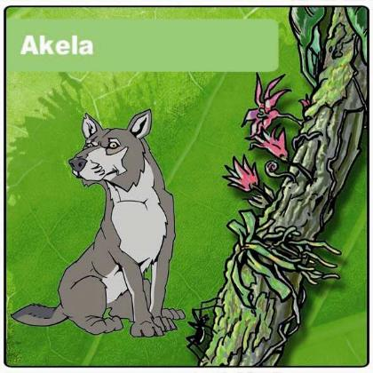
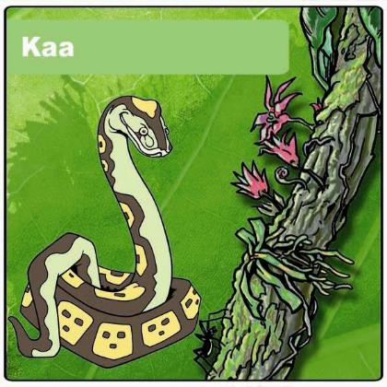
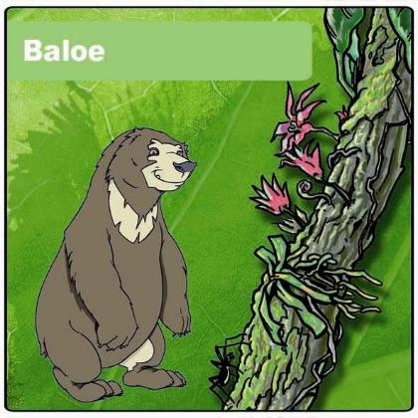
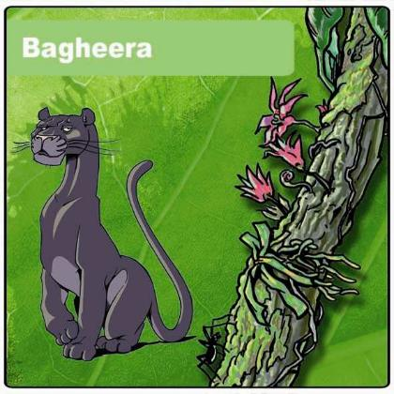
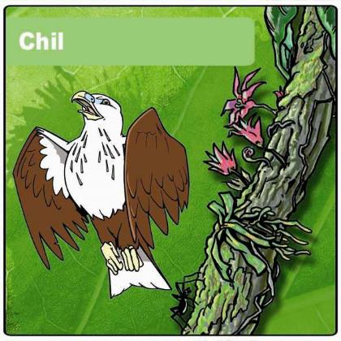
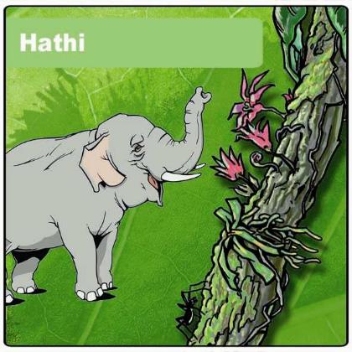
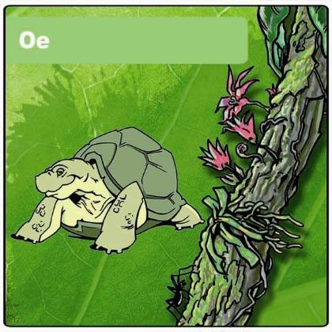
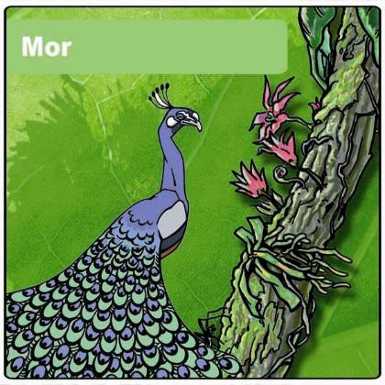
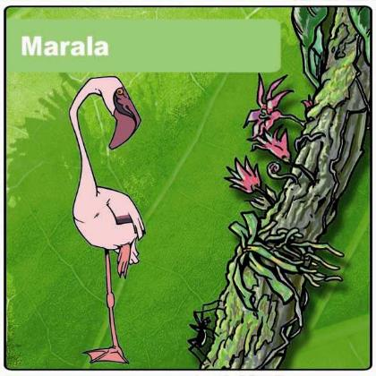

Bewoners Jungle

Slide 19
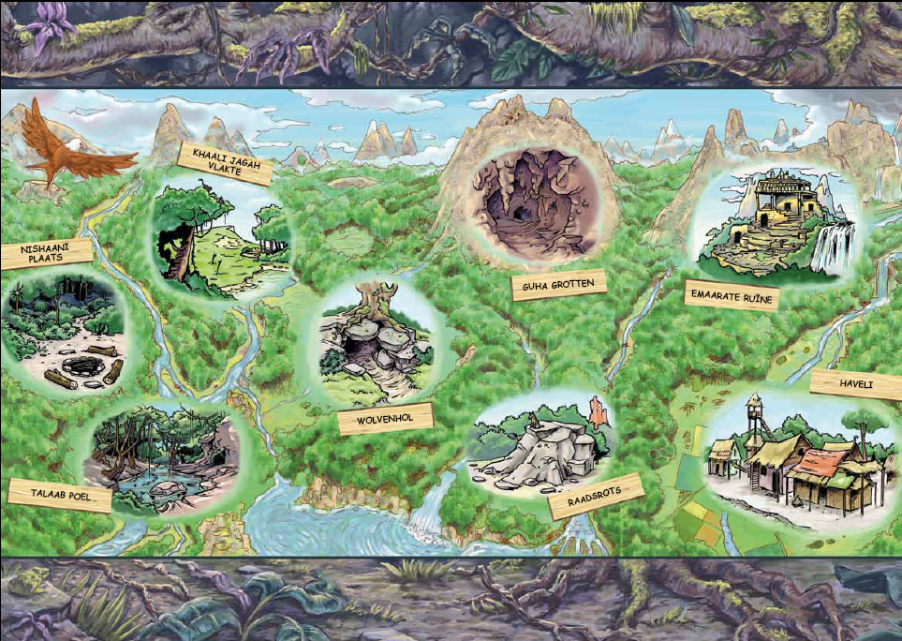
Junglekaart
Internationaal
Expressie
Sport en Spel
Uitdagende Scoutingtechnieken
Veilig en Gezond
Identiteit
Buitenleven
Samenleving

Slide 20
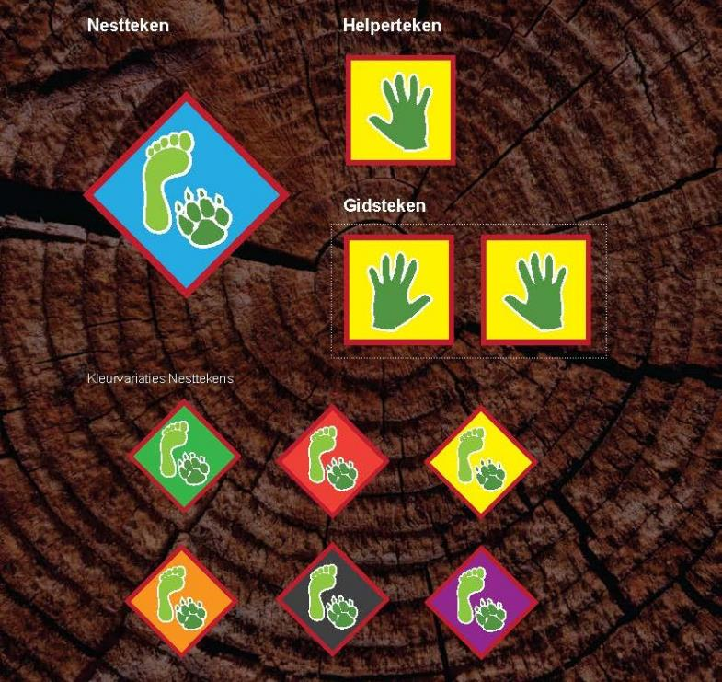
Nest-tekens en helper/gids

Slide 21

Insignes welpen

Slide 22
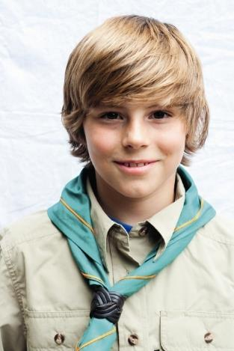
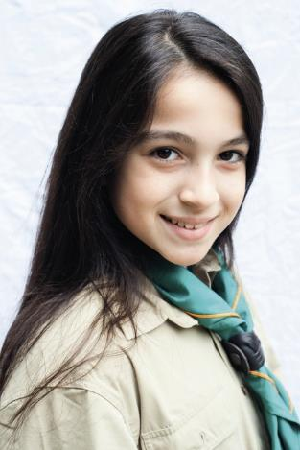
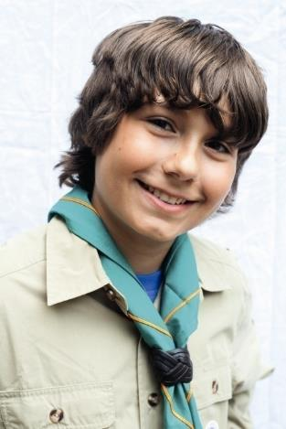
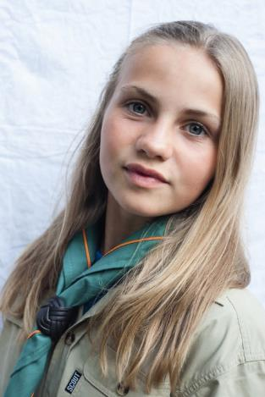
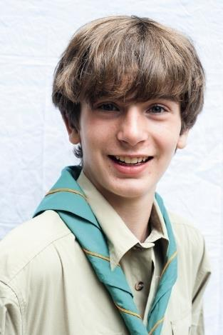
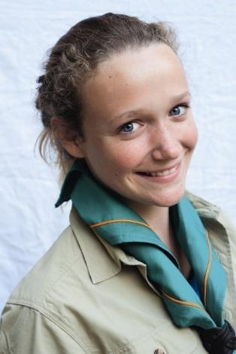
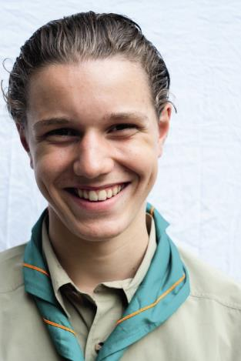
Scouts: avonturen van een ploeg
Notes:
Scouts hebben geen fantasiethema meer zoals de bevers en welpen.
Scouts werken nauw samen in ploegen, met een ploegleider en assistent ploegleider. In de Scoutsgids wordt dan ook een ploeg van 7 scouts gebruikt als voorbeeld. Elk ploeglid heeft z’n eigenschappen, voorkeuren en eigenaardigheden.
Ook zit er een verdeling in tussen jongste en oudste scouts, zoals je in een ploeg tegenkomt.
Wie zien we hier:
Radboud, Naomi, Jesper, Tess, Mick, Marloes en Zeger
Ook in het Scoutskompas zullen verhalen komen, vanuit het perspectief van leiding. Inspirerende verhalen over leiding geven.

Slide 23

Opbouw programma scouts
Werken met ploegen
Individuele ontwikkeling
Drie fasen:
  Basisfase
  Kennismaken met de speltak
  In ploeg veilig deel kunnen nemen aan alle programma’s
  Basiskennis en –vaardigheden opdoen van alle activiteitengebieden
  Verdiepingsfase
  Kennis en vaardigheden opdoen op een niveau waarbij de
  scout zelfstandig deel kan nemen aan alle programma’s
  Specialisatiefase
  Positief bijdragen (ervaring delen)
  Individuele specialisatie (insignes)
  Kennismaken met programmeren en leiderschap (PL)
Notes:
Scouts werken nauw samen in ploegen, met een ploegleider en assistent ploegleider. In de Scoutsgids en Scoutskompas wordt dan ook een ploeg van 7 scouts gebruikt als voorbeeld. Elk ploeglid heeft z’n eigenschappen, voorkeuren en eigenaardigheden.
De leeftijdsgroep scouts is met name de leeftijdsgroep waarin het aanleren van allerlei technieken en vaardigheden centraal staan. Als handvat voor het aanleren van al deze vaardigheden, is het programma voor de scouts opgedeeld in 3 fasen.
In de basisfase, uitgaande van 1 jaar, halen de scouts de basale primaire vaardigheden die je als scout moet bezitten. Het is een wenfase In jaar 2 bezit een scout alle vaardigheden die komen kijken bij de scoutsactiviteiten. Deze twee fasen vervangen het oude ‘afrondingsteken’ en de activiteiten die men hiervoor doet, zijn onderdeel van je reguliere programma. De specialisatiefase is vergelijkbaar met het huidige specialiteitenboek, waar scouts individueel een specialisme kunnen kiezen. Daarnaast zijn scouts in deze laatste fase bezig met hun rol als (A)PL en gaan ze zich voorbereiden op het overvliegen naar de explorers.
Voor de insignes in de eerste 2 fases zijn voor elk insigne doelen en challenges beschreven. De doelen geven aan wat we eigenlijk willen dat de scouts leren. De challenges zijn de activiteiten die scouts kunnen doen om het doel te bereiken. Challenges staan niet per se vast. Je kunt immers op verschillende manieren een doel bereiken. Leiding kan dit dus aanpassen.
Voor de insignes in de 3e fase zijn wel vaste eisen beschreven, aangezien scouts hier individueel mee aan de slag gaan (ook thuis). Deze insignes zijn nog in ontwikkeling.
Er komen 4 awards voor scouts (zijn nog in ontwikkeling). Een Award is er voor scouts en groepen die iets extra’s willen doen. De Awards programma’s zijn gebaseerd op programma’s van de WOSM en de WAGGGS. Extra is dus dat sommige Awards ook door scouts in andere landen gehaald kunnen worden. Deze awards zijn er ook op explorer en roverscoutsniveau.
De doelen en insignes voor 1e en 2e fase zijn ook ‘waterig’ gemaakt voor het waterwerk. Zijn dus niet alleen voor land. Dit is ook in overleg gegaan met iemand van LA. Ook voor 3e fase zullen er waterwerk insignes komen, aantal is er al, namelijk de MBL’s zeilen en roeien (dit zijn kwalificaties en horen in 3e fase thuis).

Slide 24

Voorbeeld: Basisfase
Uitdagende Scoutingtechnieken, Kampeertechnieken en pionieren
Doelen
Je kent de basisknopen en sjorringen van het pionierwerk en weet hoe je een touw moet opschieten. Je hebt meegeholpen met het bouwen van een eenvoudig pionierobject en je hebt met de ploeg een tent opgezet, hierin gekampeerd, het kampterrein ingericht en de tent weer afgebroken.
Challenges
Voer minimaal drie van de vijf onderstaande challenges uit:
Verplicht: ken de volgende knopen voor het pionierwerk: mastworp, platte knoop, schootsteek, kruissjorring en achtvormige sjorring. Waterscouts kunnen ook de paalsteek en een kikker beleggen. Laat zien dat je een touw kunt opschieten.
Help bij het bouwen van een eenvoudig pionierobject, bijvoorbeeld kampkeuken, tafelvuur, vlot, etc.
Zet met je ploeg een ploegtent op, haal hem neer en pak hem op de juiste manier weer in.
Help je ploeg met de inrichting van jullie kampterrein, laat zien dat je weet waar je op moet letten.
Kampeer twee nachten in je ploegtent met je ploeg.
Notes:
De opzet van de insignes is als volgt. Voor elk insigne zijn er doelen en challenges beschreven.
De doelen geven aan wat we eigenlijk willen dat de scouts leren.
De challenges zijn de activiteiten die scouts kunnen doen om het doel te bereiken.
Challenges staan ook niet per se vast. Je kunt immers op verschillende manieren een doel bereiken.
Bij de challenges is het de bedoeling om minimaal drie van de vijf uit te voeren.
Vanmiddag kan men meer te weten komen over de invulling van de verschillende insignes.

Slide 25

Voorbeeld: Verdiepingsfase
Uitdagende Scoutingtechnieken, Kampeertechnieken en pionieren
Doelen
Je kent steeds meer knopen en weet wanneer je welke knoop moet toepassen. Ook ken je een aantal sierknopen en weet je hoe je een tent goed opzet en waarmee je dan rekening moet houden. Je weet waar je rekening mee moet houden bij het indelen van een kampterrein en je hebt meerdere nachten met de troep gekampeerd.
Challenges
Voer minimaal drie van de vijf onderstaande challenges uit:
Maak een knopenbord met de knopen uit de basisfase met daarbij de volgende knopen voor het pionierwerk: timmersteek, paalsteek, diagonaalsjorring, eindsplits en steigersjorring. Waterscouts kennen ook de werpankersteek en marlsteek. Voeg ook twee sierknopen toe, bijvoorbeeld apeknuistje, oceaanmatje, bootmansplatting of turkse knoop.
Maak een mini-pionierobject, bijvoorbeeld een kampkeuken of een toren. Maak dit van satéprikkers of bamboe. Ook in het klein laat je zien dat je de sjorringen beheerst.
Zet een tent op zonder doek. Maak met touw een tent, gebruik wel de stokken en haringen en gebruik touw op de plekken waar in de tent naden lopen en waar normaal de scheerlijnen zich bevinden.
Help na een kamp (de leiding) de tenten uit te hangen en vertel aan de leiding wat er gebeurt als je dit niet doet.
Kampeer minimaal zes nachten (bijvoorbeeld tijdens het zomerkamp) in je ploegtent en een nacht op primitieve wijze, bijvoorbeeld onder de sterren of in een frietbuil. Waterscouts kamperen minimaal één nacht in hun vlet en helpen bij het optuigen of slaapklaar maken van de vlet.
Notes:
De opzet van de insignes is als volgt. Voor elk insigne zijn er doelen en challenges beschreven.
De doelen geven aan wat we eigenlijk willen dat de scouts leren.
De challenges zijn de activiteiten die scouts kunnen doen om het doel te bereiken.
Challenges staan ook niet per se vast. Je kunt immers op verschillende manieren een doel bereiken.
Bij de challenges is het de bedoeling om minimaal drie van de vijf uit te voeren.
Vanmiddag kan men meer te weten komen over de invulling van de verschillende insignes.

Slide 26
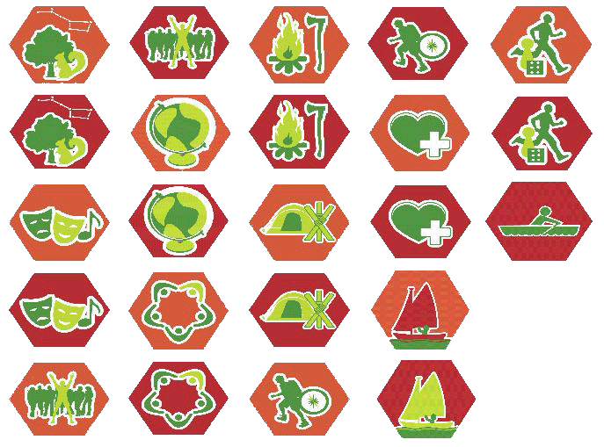
Werken met fasen en insignes
Blijven werken met ploegen
Challenges conform doelen verwerken in je programma
Zorg dat alle activiteiten-
gebieden aan bod komen
In ploeg samen laten
werken op hun eigen
niveau
Notes:
3.2 Dezelfde activiteit, verschillende insignes
Om alle scouts in de troep de kans te geven op hun eigen niveau een challenge te doen, is het belangrijk om het programma zo in elkaar te zetten dat ieder Scoutingjaar alle activiteitengebieden in ieder geval een keer aan bod komen. Dat de scouts in de troep tegelijkertijd challenges doen in de basis- en verdiepingsfase en bezig zijn met de specialisatiefase klinkt misschien lastig, maar dankzij het ploegensysteem is dat het niet. Tijdens een activiteit die de ploeg gezamenlijk uitvoert, zijn er namelijk taken op verschillende niveaus. Als een scout er bijvoorbeeld voor heeft gekozen om zich in de specialisatiefase te richten op pionieren, bedenkt hij een pionierwerk, maakt hij een bouwtekening en misschien ook een maquette. Hij kan de leiding nemen tijdens het bouwen van het pionierwerk, terwijl de scouts die bezig zijn met insignes van de basisfase hun bijdrage leveren met de eenvoudigere knopen. De scouts die bezig zijn met de verdiepingsfase concentreren zich op de wat moeilijkere knopen en sjorringen. Zo is iedereen op zijn eigen niveau bezig met zijn insigne, terwijl ze aan dezelfde activiteit deelnemen. Als leiding kun je stimuleren dat scouts knopen aan elkaar uitleggen en elkaar helpen.
3.3 Zelfstandig en in de ploeg
Het werken aan de basis- en verdiepingsinsignes gebeurt vooral tijdens de opkomsten, maar mocht de scout dat willen, dan kan hij hier ook zelfstandig mee aan de slag. Bij de specialisatie-insignes kiest een scout zelf een insigne wat hij zo interessant vindt dat hij er grotendeels zelfstandig mee aan de slag gaan. Tijdens opkomsten kan er ook tijd voor worden vrijgemaakt, maar scouts besteden er ook
Handleiding vaardigheidsinsignes scouts 3 versie 1 – augustus 2011
veel eigen tijd aan. Als leiding heb je vooral de taak de scouts te ondersteunen bij hun specialisatie-activiteiten en ze te sturen waar nodig.
3.4 Overal insignes halen
Doordat het insignesysteem in heel Nederland hetzelfde is, blijft het behalen van insignes niet voorbehouden aan de eigen Scoutinggroep. Ook tijdens Scoutingactiviteiten als de HIT of de Nationale Jamboree kunnen scouts insignes halen. Zo blijft de progressie van scouts niet beperkt tot de opkomsten.

Slide 27
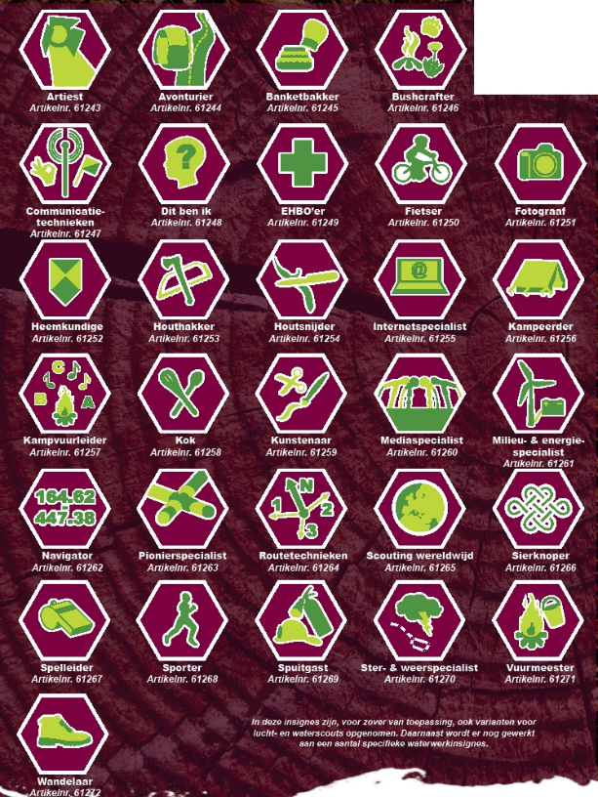
Specialisatie-insignes
30 insignes waaronder:
Fotograaf
Spuitgast
Heemkundige
Kampeerder
Sierknoper
Mediaspecialist
Energiespecialist
Kunstenaar
Houthakker
Sporter
Meteoroloog
Wandelaar
Kampvuurleider
Vuurmeester

Slide 28

Nog meer insignes…
4 Awards:
  Environment award
  Development award
  International Award for Young People
  International award
Notes:
Naast de verschillende insignes zoals net besproken, zijn er ook nog 4 awards die scouts kunnen halen. Een award is er voor scouts en groepen die iets extra’s willen doen. De award-programma’s zijn o.a.gebaseerd op programma’s van de WOSM en de WAGGGS en hebben verschillende niveaus: voor scouts, explorers en roverscouts.
Zo is er een Enviroment Award, een Development Award, International Award for Young People en de International Award. Extra is dus dat sommige awards ook door scouts in andere landen gehaald kunnen worden.
Naast de verschillende insignes zoals net besproken, zijn er ook nog 4 awards die scouts kunnen halen. Een award is er voor scouts en groepen die iets extra’s willen doen. De award-programma’s zijn o.a.gebaseerd op programma’s van de WOSM en de WAGGGS en hebben verschillende niveaus: voor scouts, explorers en roverscouts.
Zo is er een Nature Award, een Development Award, International Award for Young People en de Europa Award. Extra is dus dat sommige awards ook door scouts in andere landen gehaald kunnen worden.
Meer info over de Awards kun je vinden op de site van Scouting Nederland.

Slide 29

Explorers
Zelf aan de slag
Zelfbestuur met eigen afdelingsbestuur
Afdelingsnummer
Begeleiding op achtergrond
Kwalitietstest

Slide 30
Insignes explorers
Jaarbadges
Eén per activiteitengebied
Awards:
  Environment award
  Development award
  International Award for Young People
  International award
Notes:
Bij de explorers zijn er 3 typen insignes:
De jaarbadges
Insignes voor de activiteitengebieden
In het programma van de explorers zit een verdeling in 3 fases, die ruwweg overeenkomt met de drie jaren dat je lid bent van een explorerafdeling. In deze 3 jaren gaat een explorer steeds meer zelf doen, krijgt hij andere verantwoordelijkheden t.a.v. het programma en de afdeling. De eisen voor de jaarbadges komen overeen met deze indeling en maken de groei in de explorertijd dus zichtbaar.
Per activiteitengebied kunnen explorers een insigne verdienen door een project te doen.
Dit zijn dezelfde awards als bij scouts, maar dan een niveautje hoger (andere eisen e.d.).
En de 4 awards (zoals net ook al besproken bij de scouts)

Slide 31
Jaarbadges
3 jaar > 3 jaarbadges
Eisen lopen op per jaar en zijn gekoppeld aan wat je van een explorer verwacht. Ter illustratie:
1e jaar: installatie, organiseer 3 programma’s van gewone opkomsten, 1 activiteitengebied-insigne, weekend- en zomerkamp
2e jaar: gespreksleider bij 3 evaluaties, mede-organiseren van grotere activiteit, 1 activiteitengebied-insigne, weekend- en zomerkamp
3e jaar: coordineer weekendkamp, 1 activiteitenbgebied-insigne, mede-verantwoordelijk voor zomerkamp, kwaliteitstest invullen, assisteer welpenleiding
Notes:
In het programma van de explorers zit een verdeling in 3 fases, die ruwweg overeenkomt met de drie jaren dat je lid bent van een explorerafdeling.
In het eerste jaar kom je vanaf de scouts en ga je de afdeling ontdekken. In deze fase wordt je ook als explorer geïnstalleerd. Je maakt je de afspraken en de manier van werken eigen. Je neemt actief deel aan de afdelingsraad en leert meebeslissen. In het begin zul je nog niet veel aan het programma doen, maar later ga je zelf programma’s maken. Dat start onder begeleiding van ouderejaars explorers, maar uiteindelijk weet je waar je aan moet denken om een goed programma te maken. Uiteraard sluit je het jaar af met een zomerkamp.
In het tweede jaar ligt de nadruk op het wekelijkse opkomsten. Je bent de belangrijkste drager van het programma dat elke week weer wordt bedacht, voorbereid en uitgevoerd. Je helpt de jongere explorers om te leren hoe je dat doet. Ook bied je zo nu en dan ondersteuning aan de organisatie van weekenden en de expeditie.
In het derde jaar komen de grotere projecten: weekenden, groepsactiviteiten en regio-activiteiten. In deze fase draag je de organisatie van deze activiteiten, je leert te delegeren door samen met de rest van de afdeling deze activiteiten voor te bereiden en uit te voeren. Ook de organisatie van de expeditie komt voornamelijk neer op de schouders van de explorers uit deze fase: het maken van een planning, het kiezen van de locatie, de reis, de begroting en de financiën, de foerage en het programma.
Het zijn ook de oudsten uit de afdeling die de bestuurstaken (voorzitter, secretaris, penningmeester) op zich nemen. Aan het eind van deze fase kun je zelfstandig grote en kleinere programma’s voorbereiden en uitvoeren en vlieg je over naar de roverscouts.
De eisen voor de jaarbadges komen overeen met deze indeling. Op de sheets staan niet alle eisen, maar een aantal, ter illustratie.

Slide 32
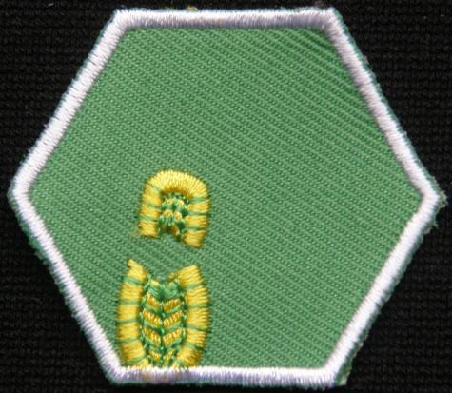
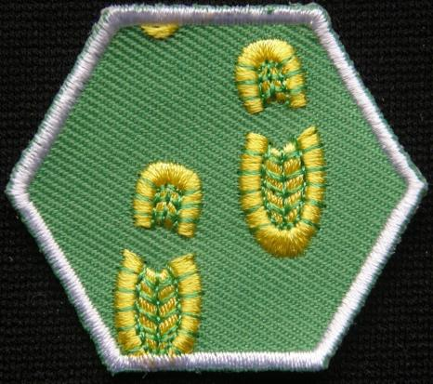
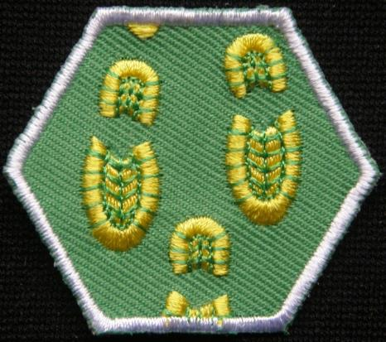
Jaarbadges

Slide 33
Insignes per activiteitengebied
8 insignes
Elk insigne bestaat uit twee onderdelen: een inhoudelijk deel en een presentatie.
Kies een project, uitdagend.
1 tot 3 maanden mee bezig
25 voorbeelden per activiteitengebied of zelf iets verzinnen
Notes:
Per activiteitengebied kunnen explorers een insigne verdienen door een project te doen.
Elk insigne bestaat uit het doen van het project én op een manier vertellen aan de afdeling wat je hebt gedaan (presentatie, artikel, opkomst organiseren etc).
Explorers kiezen zelf een project, samen met de afdeling of begeleiding. Een project mag eigenlijk alles zijn, als het maar een uitdaging is voor de explorer en hij er iets nieuws van leert.
Daarnaast moet een explorer er ook wel ongeveer 1 tot 3 maanden mee bezig zijn.

Slide 34
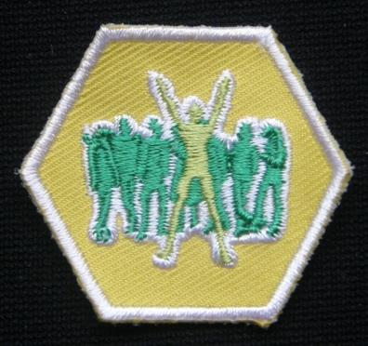


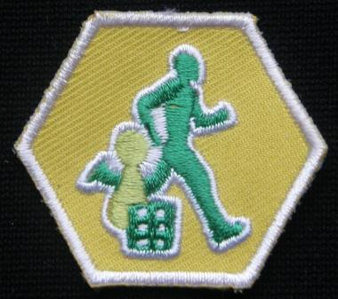
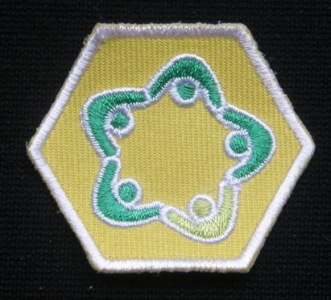
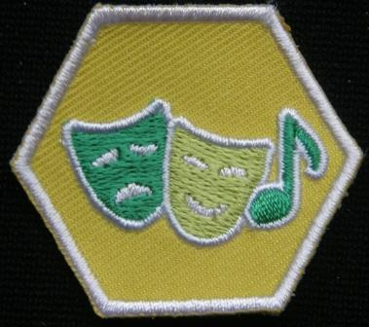
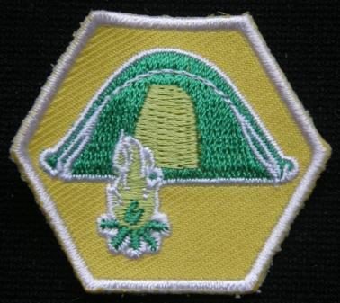
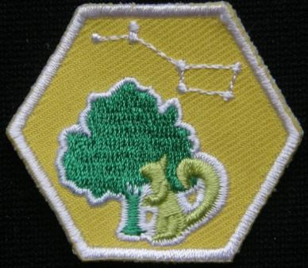
Insignes explorers

Slide 35
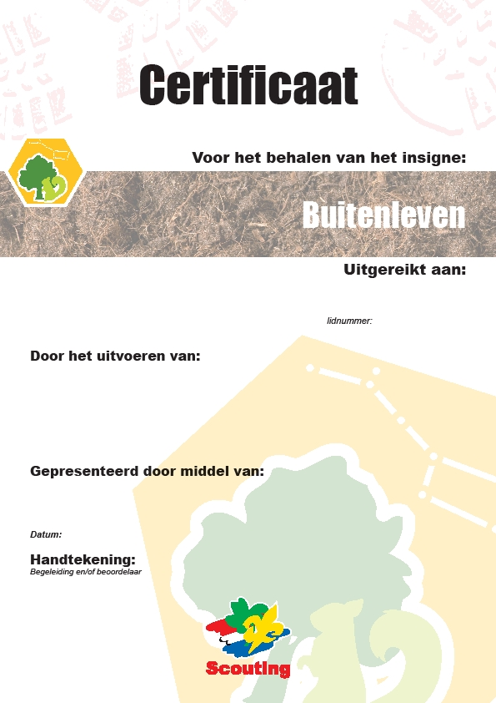
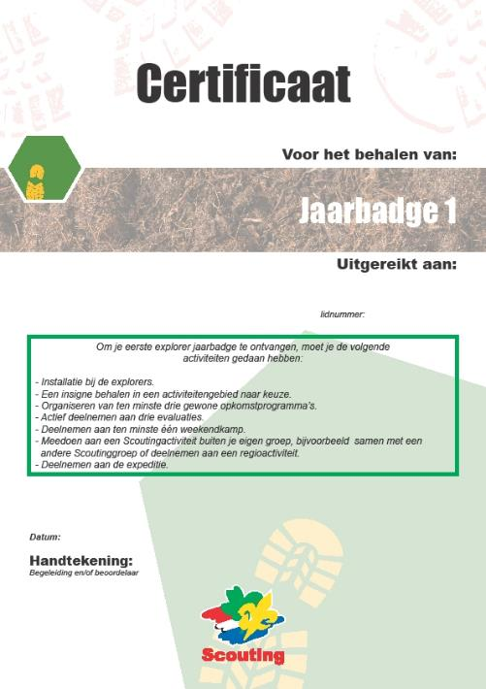

Insignes explorers
Notes:
Certificaat bij insigne

Slide 36

Roverscouts
Drie fasen:
Proloog
  Installatie
  3 uitdagingen kiezen, goedkeuring door de stam
Traject
  Uitvoeren uitdagingen
  Activiteiten met de stam
Epiloog
  Eindceremonie (Partenza)
Notes:
Speltak bestond al wel, maar krijgt nu ook een eigen inhoudelijk programma!
Drie fasen in het programma:
Proloog: staat in het teken van kennis maken met deze speltak en het formuleren van je eigen uitdagingen (drie stuks). Duurt ongeveer een half jaar.
Traject: langste fase, hierin doe je de activiteiten en voer je je uitdagingen uit. Ongeveer 2,5 jaar.
Epiloog: afronding, staat in het teken van de Partenza > eindceremonie, symboliseert einde van het jeugdlidmaatschap en bewuste keuze maken om een andere rol binnen Scouting op te nemen (of niet natuurlijk).
Awards: ook hier weer de mogelijkheid om de 4 awards te werken, op roverscoutniveau.
Extra informatie:
De 3 uitdagingen zijn:
Iets typisch Scouting: met keuze uit de activiteitengebieden: Uitdagende Scoutingtechnieken, Sport & spel en/of Buitenleven
Iets serieus: waarmee je je steentje bijdraagt aan de wereld om je heen. Kies uit (een combinatie van) de activiteitengebieden: Veilig & gezond, Samenleving en Internationaal
Iets persoonlijks:wat goed bij jou past, naar keuze uit de activiteitengebieden: Expressie en Identiteit
Naast deze 3 uitdagingen wordt er van roverscouts ook verwacht dat ze:
Tenminste aan één lokaal project meedoen
Tenminste een bovenlokale activiteit (mede)organiseert. Denk hier aan een activiteit voor meerdere stammen, een regio-activiteit of een landelijke activiteit. Dit kan ook een bestaande activiteit zijn zoals een HIT of Intercamp.
Tenminste eenmaal internationale ervaring opdoet in Scoutingverband

Slide 37

Roverscouts
Drie uitdagingen:
Iets typisch Scouting
Iets serieus
Iets persoonlijks
Drie voorwaarden:
Lokaal
Bovenlokaal
Internationaal
Notes:
Iets typisch Scouting: met keuze uit de activiteitengebieden: Uitdagende Scoutingtechnieken, Sport & spel en/of Buitenleven
Iets serieus: waarmee je je steentje bijdraagt aan de wereld om je heen. Kies uit (een combinatie van) de activiteitengebieden: Veilig & gezond, Samenleving en Internationaal
Iets persoonlijks:wat goed bij jou past, naar keuze uit de activiteitengebieden: Expressie en Identiteit
Naast deze 3 uitdagingen wordt er van roverscouts ook verwacht dat ze:
Tenminste aan één lokaal project meedoen
Tenminste een bovenlokale activiteit (mede)organiseert. Denk hier aan een activiteit voor meerdere stammen, een regio-activiteit of een landelijke activiteit. Dit kan ook een bestaande activiteit zijn zoals een HIT of Intercamp.
Tenminste eenmaal internationale ervaring opdoet in Scoutingverband

Slide 38
Eindceremonie
Partenza:
  Zuid-Europees concept: na je jeugdlidmaatschap blijvend kiezen voor Scouting
  Je hebt voldaan aan de voorwaarden en de uitdagingen afgerond
  Je ontvangt een dasring en badge en indien gewenst een certificaat
Notes:
Partenza als nieuwe ceremonie, aan het eind van de roverscouts.

Slide 39
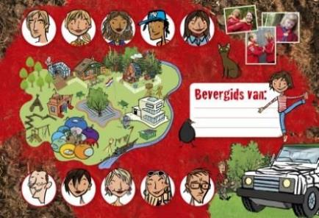








Materialen en producten
Notes:
Activiteitenbank online
Downloads, zoals illustraties van alle figuren (bevers en welpen), dorp Hotsjietonia, Jungle etc.

Slide 40
Materialen en producten
Beschikbaar (vervolg)
  Speltakvlaggen
  Speltaktekens
  Posters
  Beverbadges, welpen insignes
  Scoutsinsignes 1^{e,} 2e en 3e fase
  Insignes en jaarbadges explorers met certificaat explorers
  Driedelige insigne roverscouts en Partenza dasring
  Awards
  Installatiekaarten bevers, welpen, scouts
  Funbadges voor leiding bevers en welpen
  Allerlei downloads
  Jeugdwebsites
Notes:
Funbadges: zijn de badges voor als leiding een figuur speelt, die kunnen ze dan dragen

Slide 41
Bedankt voor het luisteren!
Nog vragen?
Mail naar: spelspecialisten@scouting.nl

